Slide 1
«Влияние компьютера на организм младшего школьника»
Мунгалова Виолетта, учащаяся 3 «А» класса,
МБОУ «Эрхирикская средняя общеобразовательная школа»

Slide 2
Цели и задачи работы:
- формирование представлений об элементарных правилах, которые следует соблюдать при работе с компьютером, чтобы не навредить своему здоровью.
1. Познакомиться с вредными факторами, действующими на человека за компьютером.
2. Изучить технологии, помогающие свести к минимуму вредное влияние компьютера на организм человека.

Slide 3

- анкетирование одноклассников и анализ полученных результатов;
- распространение памятки с комплексом упражнений для глаз и мышц шеи.
Практическая основа работы:

Slide 4
К основным вредным факторам, действующим на человека за компьютером, относятся:
- сидячее положение в течение длительного времени;
- утомление глаз, нагрузка на зрение;
- воздействие электромагнитного излучения монитора;
- перегрузка суставов кистей.

Slide 5
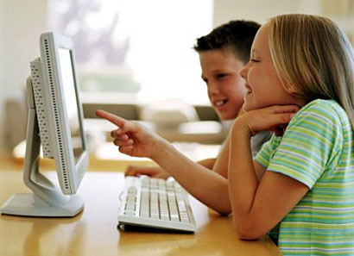
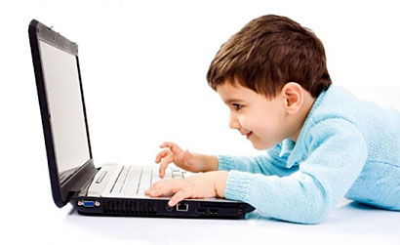
1. Сидячее положение
Даже если человек сидит за компьютером в расслабленной позе, она является для организма вынужденной и неприятной: напряжены шея, мышцы головы, руки и плечи, отсюда остеохондроз, а у детей - сколиоз.

Slide 6
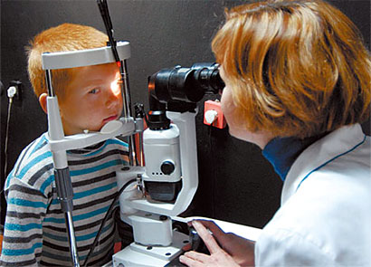
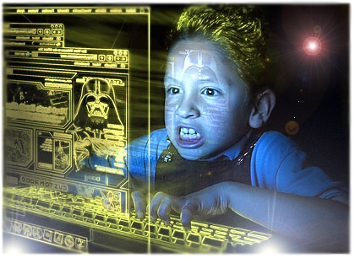
2. Воздействие на зрение
Работа на компьютере серьёзно перегружает наши глаза.
У пользователя ухудшается зрение, глаза начинают слезиться, появляется головная боль, утомление и т.д. Это явление получило название "компьютерный зрительный синдром".

Slide 7


3. Воздействие электромагнитного излучения монитора
4. Перегрузка суставов
кистей рук
Чтобы длительная работа на компьютере не привела к перегрузке суставов кистей рук, достаточно выполнять несложные рекомендации, каждый час делать короткие перерывы, во время которых выполнить несколько упражнений для кистей рук.

Slide 8
Стадии зависимости от компьютера
Первая стадия — интерес. Друзья посоветовали, как отвлечься от проблем, «убить время», развлечься.
Вторая стадия — втягивание. Даже непродолжительное время без компьютера сопровождается плохим, подавленным настроением, раздражением, когда и скучно, и грустно, и дела не идут на ум.
Третья стадия — полная зависимость

Slide 9
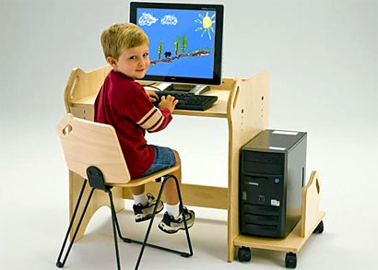
Технологии, помогающие сохранить здоровье при работе с компьютером а) Комфортное рабочее место
Место за компьютером должно быть достаточно освещено, световое поле равномерно распределено по всей площади рабочего пространства, лучи света не должны попадать прямо в глаза. Укомплектуйте компьютер хорошим монитором, правильно его настройте, используйте качественные программы.

Slide 10
б) Специальное питание для глаз
Людям с ослабленным зрением нужно употреблять продукты, укрепляющие сосуды сетчатки глаза: чернику, черную смородину, морковь.
в) Гимнастика для глаз
Желательно выполнять "глазной" комплекс упражнений и тем, кто работает за компьютером, и тем, чьи глаза склонны к переутомлению.

Slide 11
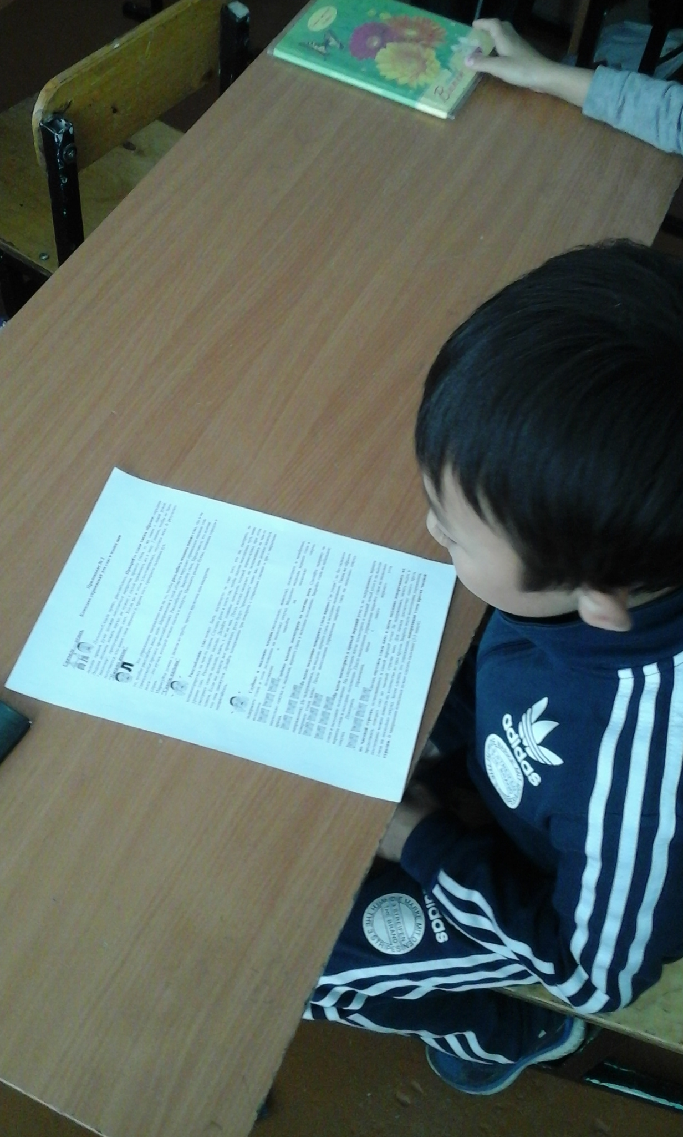
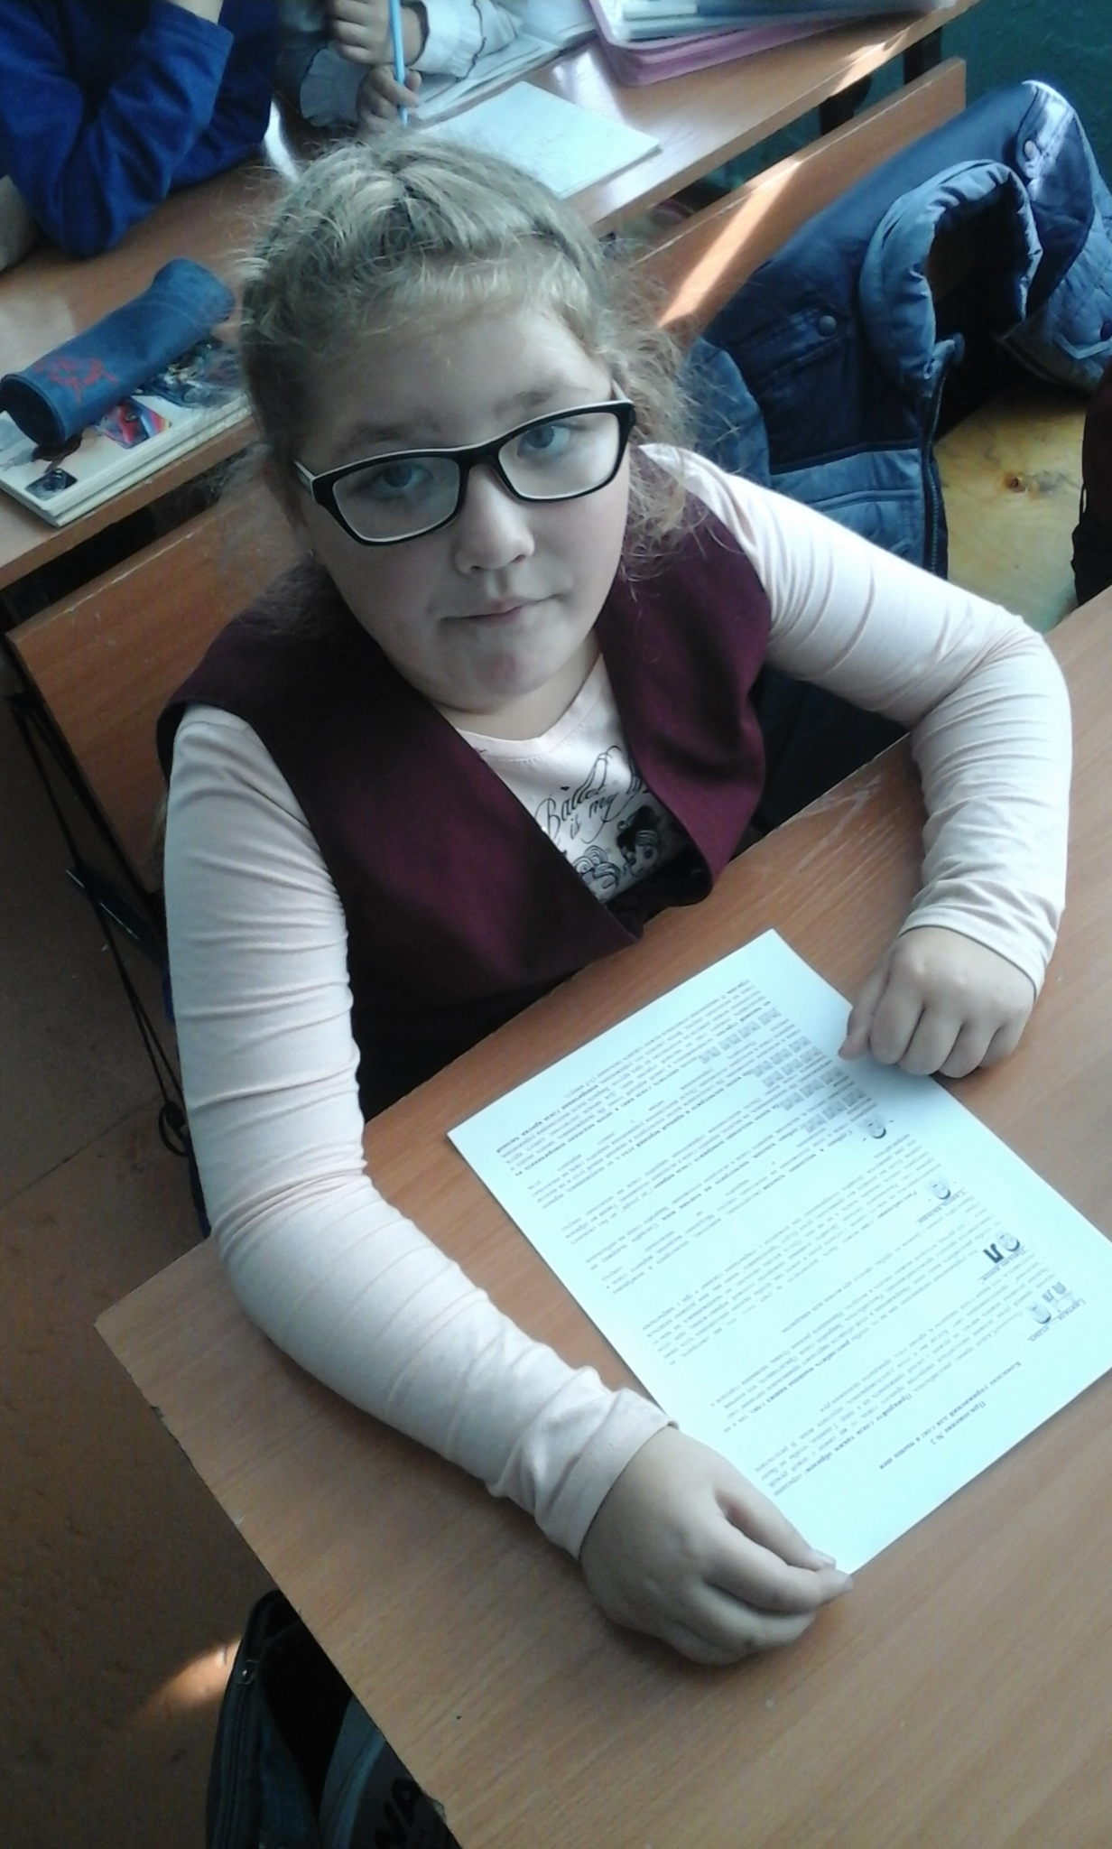
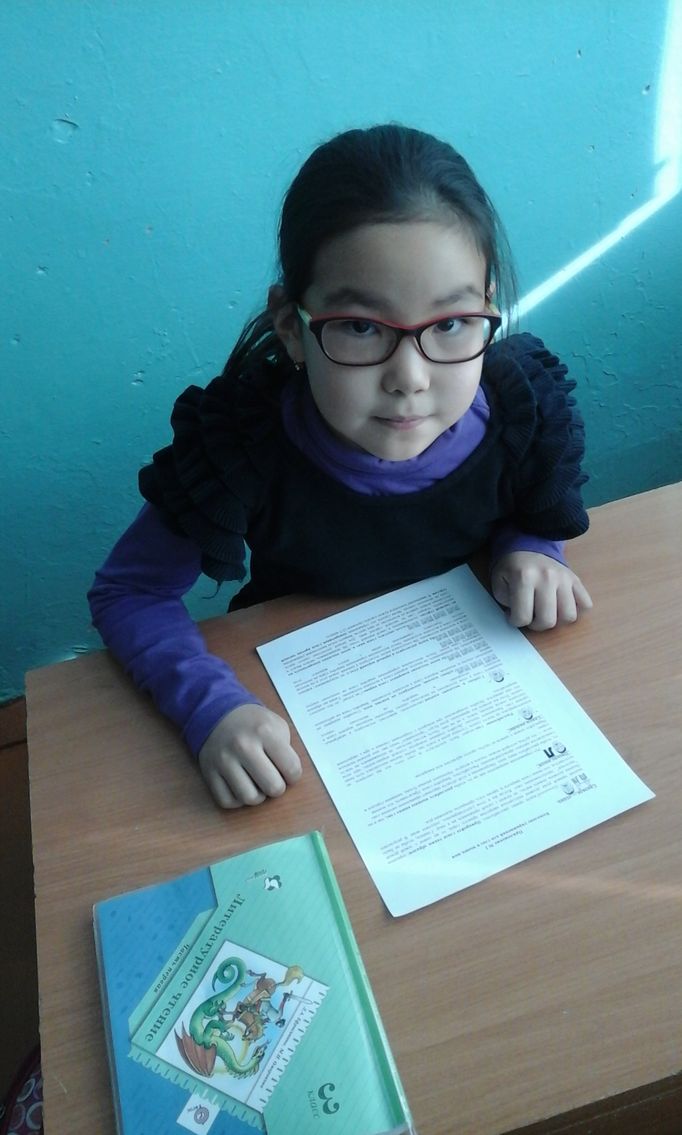
Анкетирование среди одноклассников
В анкетировании приняло участие 22 ученика 3 «А» класса. Большинство третьеклассников имеют дома компьютеры (93%)
Время, проводимое за компьютером

Slide 13
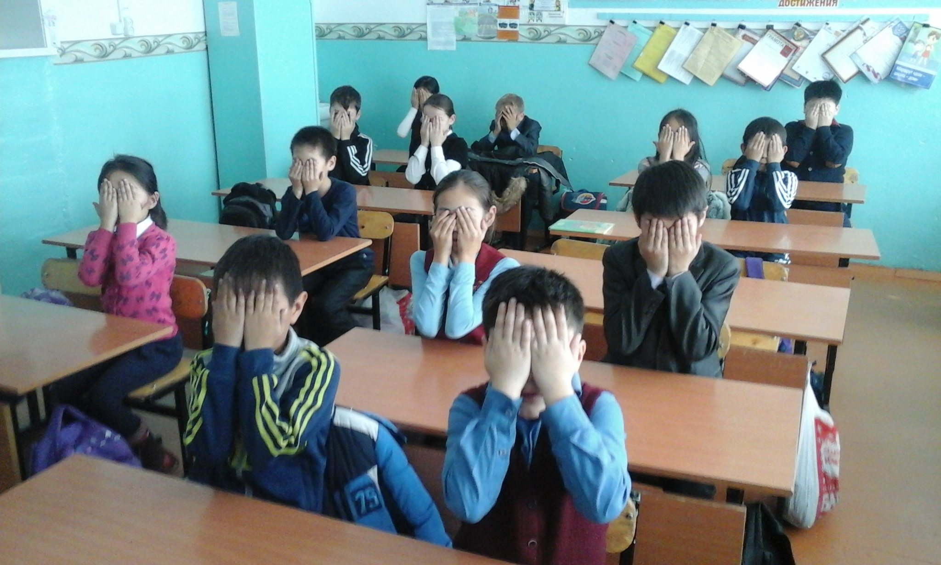
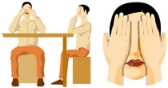
Комплекс упражнений для глаз и мышц шеи
Сядьте прямо, расслабьтесь. Прикройте глаза таким образом: середина ладони правой руки должна находиться напротив правого глаза, то же самое с левой рукой. Ладони должны лежать мягко, не нужно с силой прижимать их к лицу. Главное, чтобы не было "щелочек", пропускающих свет. Когда вы в этом удостоверились, опустите веки. В результате получается, что ваши глаза закрыты и, кроме того, прикрыты ладонями рук.

Slide 14
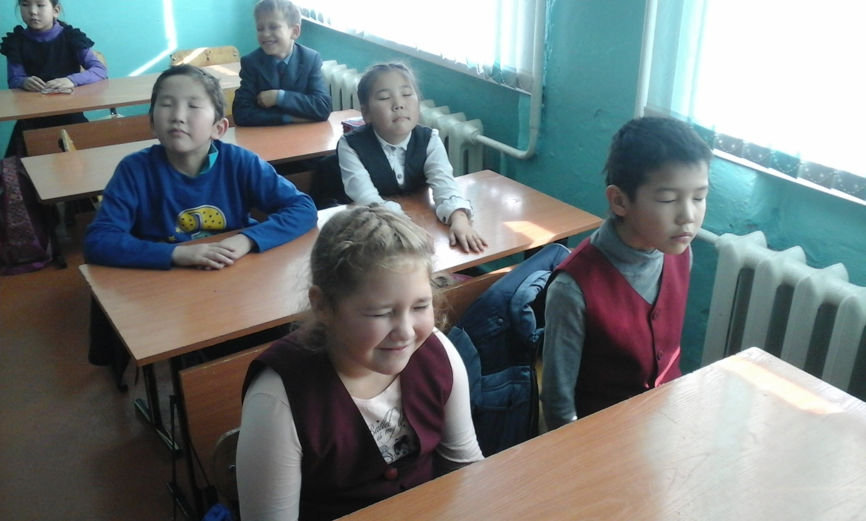
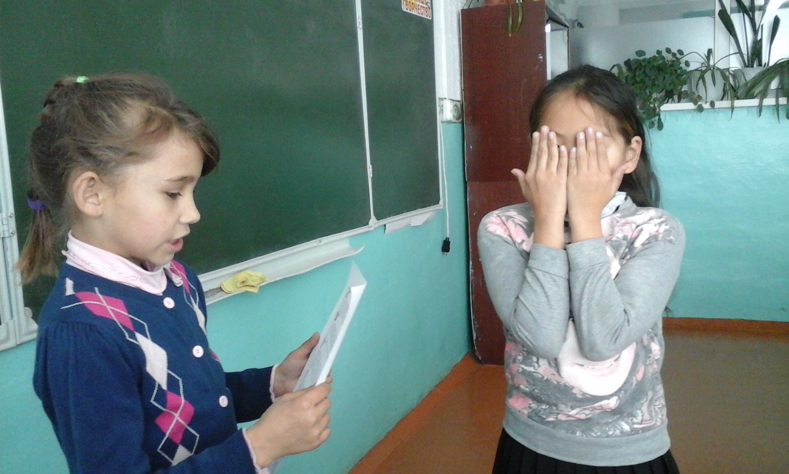
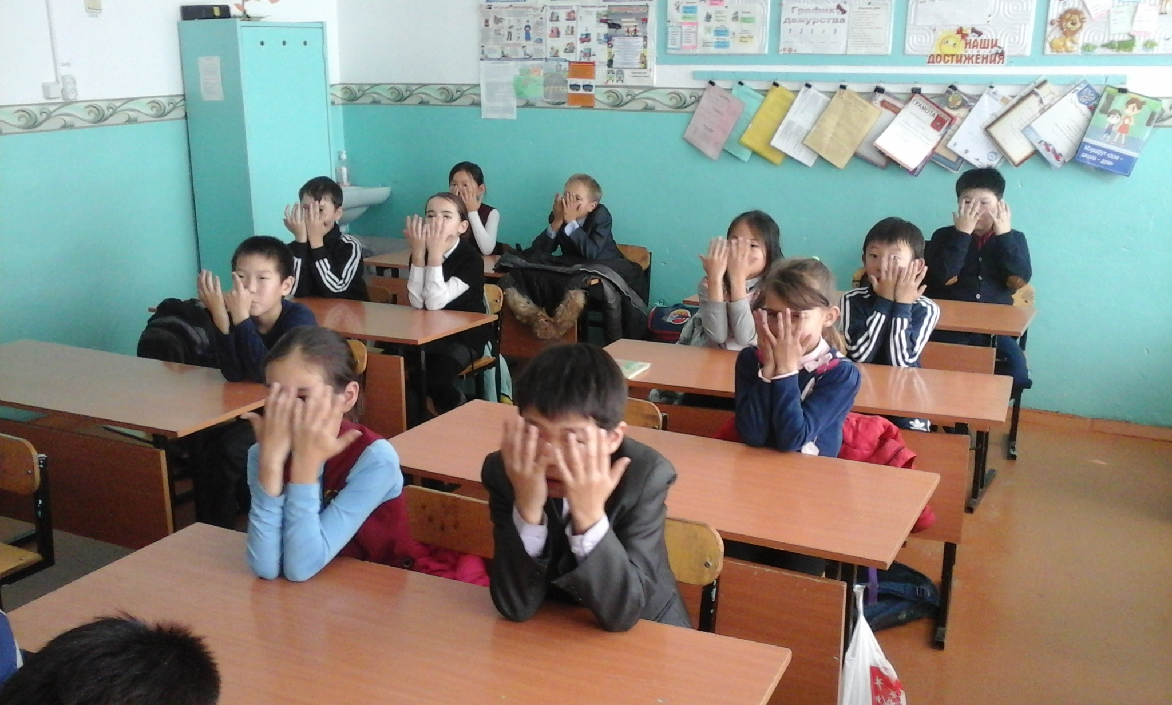
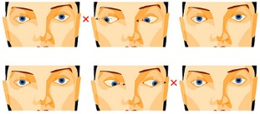
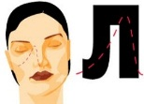
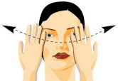




Slide 15
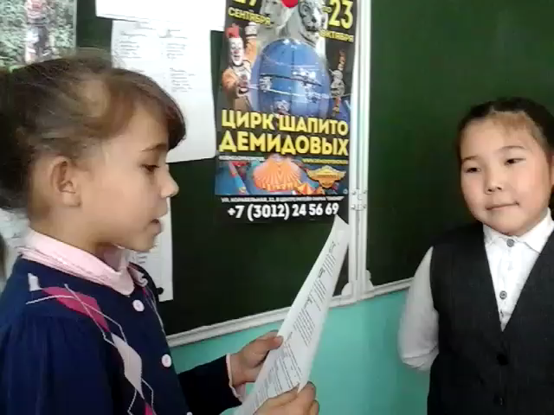

Slide 16
Выводы исследовательской работы
Подводя итог, я сделала вывод, что компьютер хоть и облегчает человеку жизнь, но в то же время может вызвать серьезную зависимость. Но все – таки лучше сделать компьютер не средством развлечения, а инструментом для обучения.
Вопросы, связанные с компьютерной зависимостью, очень интересуют меня, потому что каждый должен знать, как уберечь себя от негативного влияния компьютера.
В ходе работы я научилась проводить анкетирование, обрабатывать и анализировать полученные данные. Я провела профилактическую работу среди своих одноклассников. Она включала в себя распространение памятки с комплексом упражнений для глаз и мышц шеи. (приложение № 2).
Я удовлетворена результатами своей работы.

